Slide 1


Slide 2
主要内容
概述
文件组织和访问
文件目录
记录组块
二级存储管理
UNIX文件管理
Linux虚拟文件系统
Windows文件系统

Slide 3
文件管理
文件管理系统由一组具有特权的系统实用程序组成
一般应用程序的输入通过文件实现
应用程序的输出保存在文件中便于长期存储

Slide 4
文件系统属性
长期存在
进程间共享
结构

Slide 5
文件操作
创建
删除
打开
关闭
读
写

Slide 6
与文件相关的术语
域（Field）
  基本数据单元
  包含一个值
  由长度和数据类型来描述
记录（Record）
  相关域的集合
  作为应用程序的一个单元

Slide 7
与文件相关的术语
文件（File）
  一组相似记录的集合
  作为应用程序的一个实体
  文件名
  访问控制
数据库（Database）
  一组相关数据集合
  数据元素间存在关系

Slide 8
典型操作
Retrieve_All
Retrieve_One
Retrieve_Next
Retrieve_Previous
Insert_One
Delete_One
Update_One
Retrieve_Few

Slide 9
文件管理系统
用户或应用程序访问文件的唯一方式
程序员不需要为每个应用程序开发文件管理软件

Slide 10
文件管理系统的目标
满足数据管理的要求和用户的需求
保证文件中的数据有效
优化性能
为各种类型的存储设备提供 I/O 支持
减少或消除丢失或破坏数据的可能性
提供标准 I/O 接口例程集
为多个用户提供 I/O 支持

Slide 11
系统最小需求集
每个用户都可以创建、删除、读取和改变文件
每个用户都可以受控访问其他用户的文件
每个用户都可以控制允许对用户文件进行哪种类型的访问
每个用户都可以按照与问题相适应的形式重新构造用户文件
每个用户都可以在文件间移动数据
每个用户都可以备份用户文件，并在文件遭受破坏时进行恢复
每个用户都可以通过符号名字访问用户文件

Slide 12
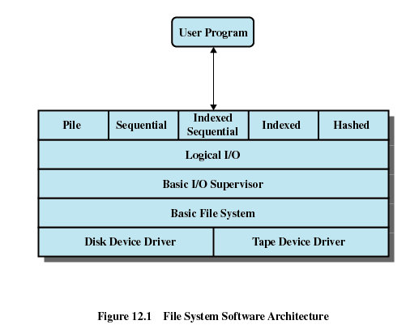
文件系统软件结构

Slide 13
设备驱动程序
最底层
直接与外围设备通讯
负责启动设备上的 I/O 操作
处理 I/O 请求的完成

Slide 14
基本文件系统
物理I/O层
处理磁盘间交换数据块
关注数据块的存放位置
关注主存中的缓冲区

Slide 15
基本 I/O 管理程序
负责文件 I/O 的初始化和终止
维持一定的控制结构
根据所选择的文件来选择执行文件I/O的设备
关注调度访问对性能的优化
操作系统的一部分

Slide 16
逻辑 I/O
使用户和应用程序能够访问到记录
提供一种通用的记录 I/O 能力
维护文件的基本数据

Slide 17
访问方法
反映不同的文件结构。如：堆、顺序文件、索引顺序文件、索引和散列文件
处理数据的不同方法

Slide 18
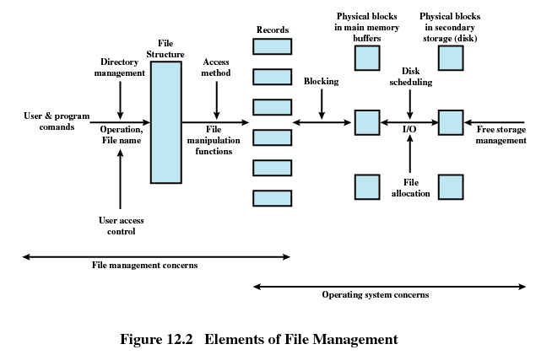
文件管理的要素

Slide 19
文件管理功能
标识和定位被选择的文件
使用目录结构来描述文件的属性和位置
在共享系统中描述用户的访问权限
文件成块访问
为文件分配空闲块
管理空闲存储空间

Slide 20
文件组织原则
访问快速
易于修改
  某些文件不需要修改，如CD-ROM
节约存储空间
  冗余可以提高可靠性
维护简单
可靠性

Slide 21
文件组织类型
堆
  数据按到达的顺序被采集
  目的是积累大量数据并保存
  记录可以有不同的域
  没有结构
  记录访问通过穷举搜索方式

Slide 22
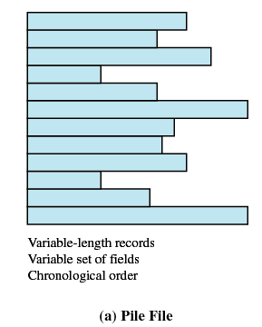
堆文件

Slide 23
文件组织类型
顺序文件
  记录使用固定格式
  记录长度相同
  每个记录的对应域一样 (顺序和长度)
  域名和长度是文件的属性
  其中一个域是关键域
    唯一标识记录
    记录按照关键域的顺序存储
  新记录放置在日志文件或事务文件中
  成批更新用于将日志文件和主文件进行合并

Slide 24
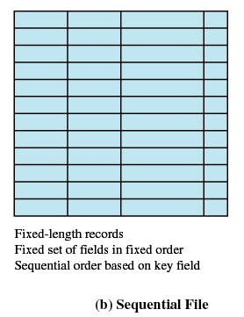
顺序文件

Slide 25
文件组织类型
索引顺序文件
  索引提供快速接近目标记录的查找能力
    包含关键域和指向主文件的指针
    首先，搜索索引，查找关键域值等于目标关键域值或者位于目标关键域值之前且最大的索引
    其次，搜索主文件，在索引指针指向的位置开始搜索

Slide 26
文件组织类型
顺序文件与索引顺序文件比较
  例子：一个文件包含100万条记录
  在顺序文件中搜索一条记录的平均次数为 500,000
  若一个索引包含1000 项，索引中搜索平均需要 500 次，主文件中搜索平均需要 500次。综合需要 1000 次

Slide 27
文件组织类型
索引顺序文件
  新记录被加入到溢出文件中
  主文件中逻辑顺序位于新记录之前的记录修改其指针指向新记录
  溢出文件在成批更新时与主文件合并
  多级索引可以增加访问效率

Slide 28
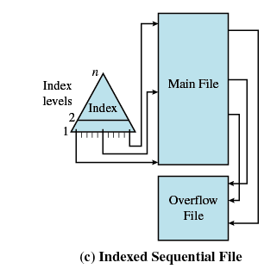
索引顺序文件

Slide 29
文件组织类型
索引文件
  对不同的域使用多索引
  完全索引：包含主文件中每条记录的索引项
  部分索引：包含感兴趣域的记录的索引项

Slide 30
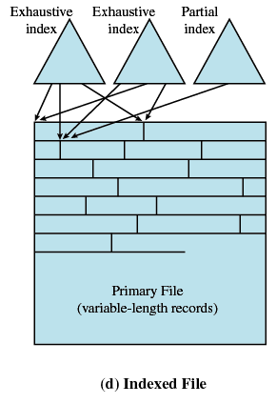
索引文件

Slide 31
文件组织类型
直接文件或散列文件
  直接访问磁盘中任何一个地址已知的块
  每条记录需要一个关键域

Slide 32
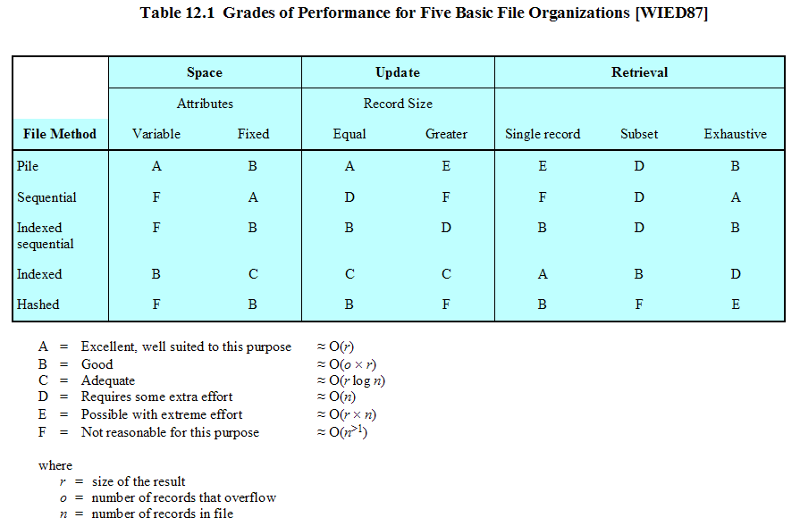
文件组织类型比较

Slide 33
文件目录
包含关于文件的信息
  文件属性
  文件位置
  文件所有权
目录本身是由操作系统拥有的一个文件
提供一种从文件名到文件对象的映射

Slide 34
简单目录结构
目录项列表，每个文件一个目录项
以文件名为关键字的顺序文件可以用以实现该目录结构
对于文件组织没有太大帮助
提醒用户不要对两个不同的文件使用相同的文件名

Slide 35
两级目录结构
每个用户有一个目录，还有一个主目录
主目录包含每个用户目录的目录项
  提供地址和访问控制信息
每个用户目录是该用户文件的简单列表
仍然对用户构造文件集合没有任何帮助

Slide 36
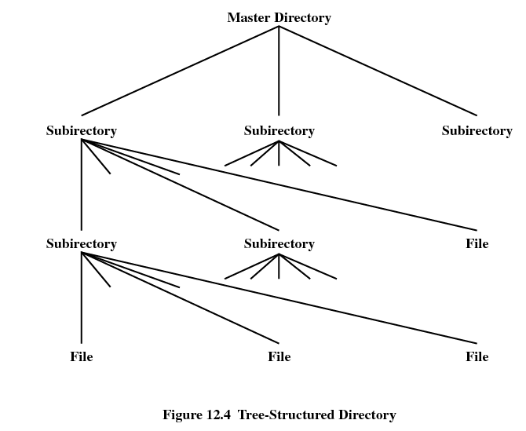
层次或树形目录结构
主目录下包含用户目录
每个用户目录可以具有子目录项和文件项

Slide 37
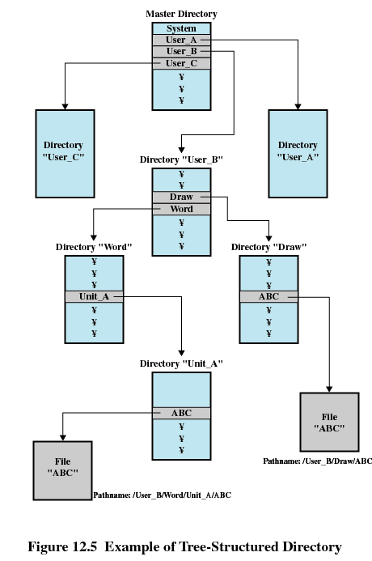
层次或树形目录结构

Slide 38
层次或树形目录结构
文件可以按照从根目录或主目录向下到各个分支，最终直到该文件的路径来定位
多个文件可以具有相同的文件名，只要保证它们的路径名唯一
当前目录作为工作目录
文件按照相对于工作目录的方式进行访问

Slide 39
文件共享
多用户系统中，允许文件在多个用户间共享
两个问题
  访问权限
  对同时访问的管理

Slide 40
访问权限
无
  用户可能不知道文件是否存在
  用户不运行包含该文件的用户目录
知道
  用户可以确定文件是否存在以及其所有者

Slide 41
访问权限
执行
  用户可以加载并执行一个程序，但不可以复制
读
  用户可以为任何目的读文件，包括复制和执行
追加
  用户可以给文件添加数据，但不可以修改或删除文件的任何内容

Slide 42
访问权限
更新
  用户可以修改、删除和增加文件中的数据。包含创建文件、重写文件、移除全部或部分数据。
改变保护
  用户可以改变授予其他用户的访问权限
删除
  用户可以删除文件

Slide 43
访问权限
所有者
  具有全部权限
  可以给其他用户授权
    特定用户
    用户组
    全部

Slide 44
同时访问
当文件被修改时，用户可以锁定整个文件
当文件被修改时，用户可以锁定单条记录
互斥和死锁是共享访问的主要问题之一

Slide 45
记录组块
设计问题
  块长度是固定还是可变？
  块的相对大小是多少？
组块方法
  固定组块：记录长度固定的顺序文件最常用的方式
  可变长度跨越式组块：存储效率高，文件大小无限制，难以实现
  可变长度非跨越式组块：空间浪费，限制记录的大小不能超过块大小

Slide 46
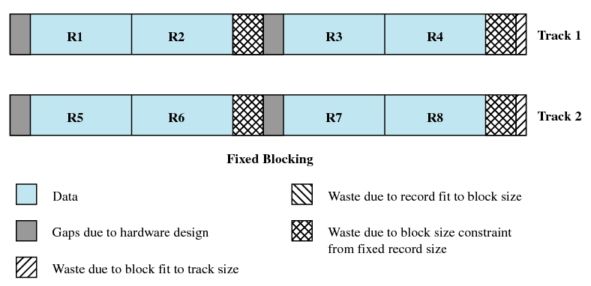
固定组块

Slide 47
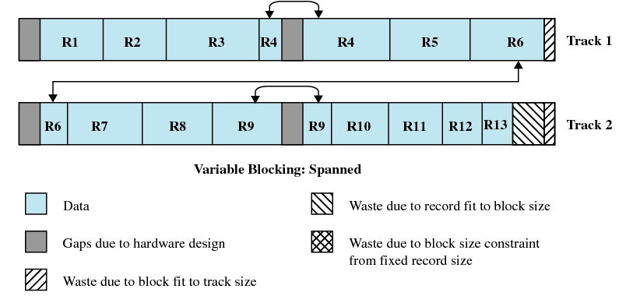
可变组块：跨越式

Slide 48
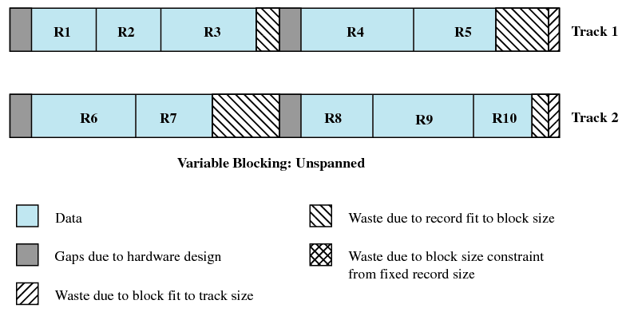
可变组块：非跨越式

Slide 49
二级存储管理
空间必须分配给文件
必须知道哪些空间可以用于分配
文件分配表：跟踪分配给文件的分区的数据结构

Slide 50
两种分配方式
预分配
  在创建文件时需要文件的最大大小
  难以估计文件最大可能大小
  多估计一些文件大小，以避免分配的空间不足
动态分配
  只在需要时才分配空间

Slide 51
文件分配方法
连续分配
  在创建文件时，给文件分配一组连续的块
  文件分配表中每个文件只需要一项
    起始块和文件长度
会出现外部碎片
  需要执行压缩算法

Slide 52

连续分配

Slide 53
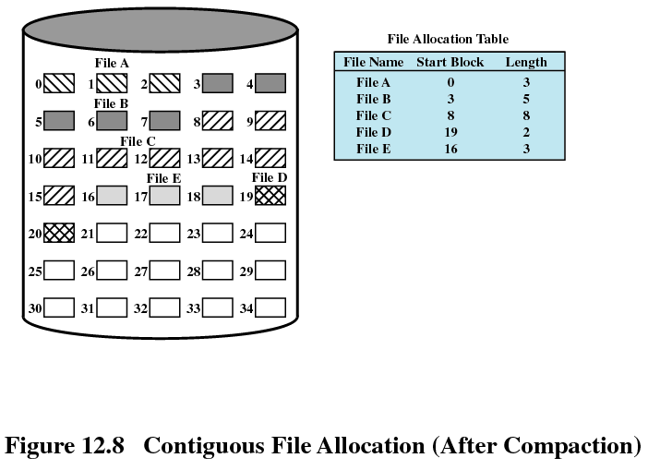
压缩后的连续分配

Slide 54
文件分配方法
链式分配
  分配基于单个块
  每个块包含一个指向下一块的指针
  文件分配表中只需要一个表项
    起始块和文件长度
没有外部碎片
适合于顺序文件
局部性原理不再适用

Slide 55
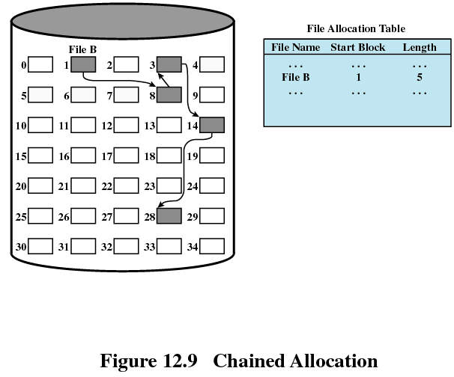
链式分配

Slide 56
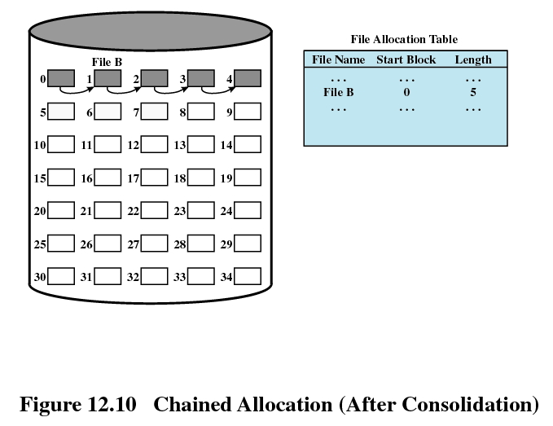
合并后的链式分配

Slide 57
文件分配方法
索引分配
  每个文件在文件分配表中有一个一级索引
  分配给该文件的每个分区在索引中都有一个表项
  文件分配表包含索引块号

Slide 58
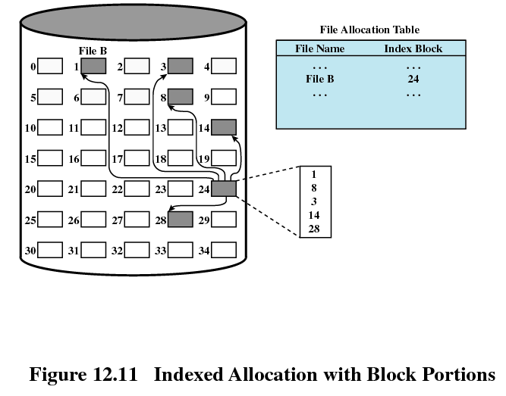
基于块的索引分配

Slide 59
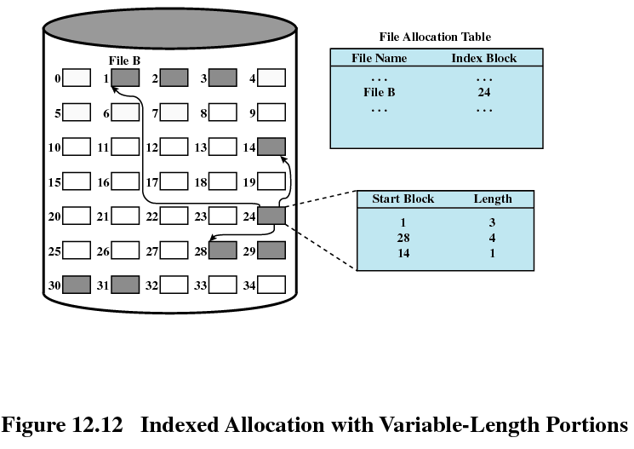
基于长度可变分区的索引分配

Slide 60
UNIX 文件管理
文件类型
  常规文件
  目录
  特殊文件，如：设备文件
  命名管道
  链接文件：硬链接，记录的是目标的 inode ，已存在文件的另一个名字
  符号链接文件：软链接，包含了另一个文件的路径名

Slide 61
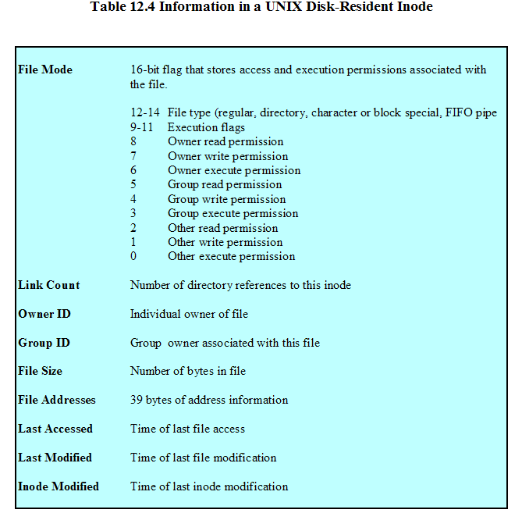
索引节点
控制结构，包含操作系统所需的关于某个文件的关键信息

Slide 62
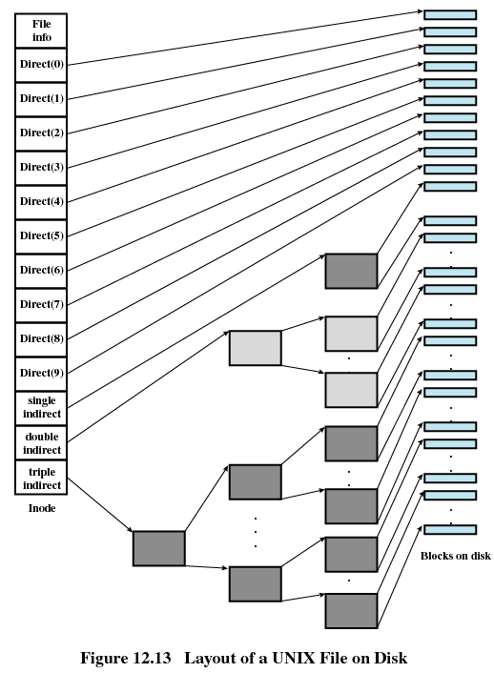
UNIX寻址方案
第11个地址为一级间接块
第12个地址为二级间接块
第13个地址为三级间接块
块长度1KB，每块最多保存256个块地址
级 | 块数 | 字节数
直接 | 10 | 10KB
一级间接 | 256 | 256KB
二级间接 | 256*256=65K | 65MB
三级间接 | 256*65K=16M | 16GB

Slide 63
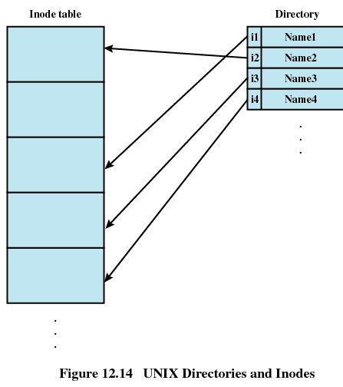
UNIX目录和索引节点
索引节点号
目录通过索引节点表来访问索引节点

Slide 64
Linux 虚拟文件系统
统一的文件系统接口
定义了一个能代表任何可想到的文件系统的通用特征和行为的通用文件模型
认为文件是存储器上的对象，具有任何目标文件系统的基本属性

Slide 65
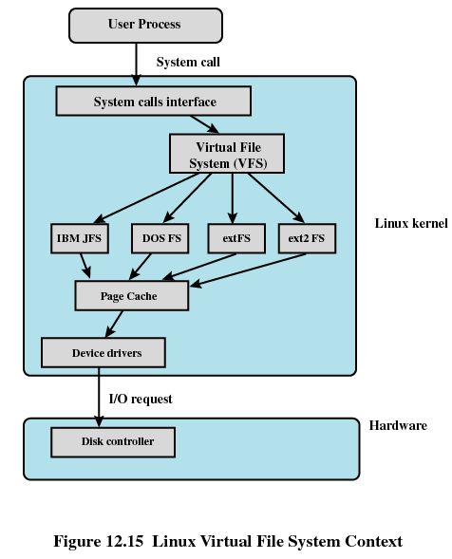
Linux 虚拟文件系统
VFS负责将文件系统功能调用映射到一个具体的文件系统的功能调用。

Slide 66
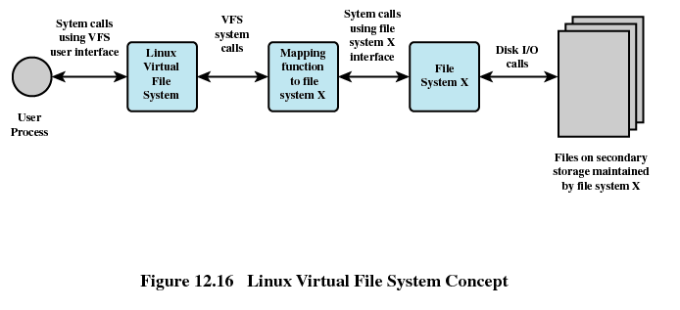
Linux 虚拟文件系统

Slide 67
VFS中的主要对象
超级块对象
  代表一个特定的已挂接的文件系统
索引节点对象
  代表一个特定的文件
目录项对象
  代表一个特定的目录项
文件对象
  代表一个与进程相关的打开的文件对象

Slide 68
Windows 文件系统
NTFS的主要特征
  可恢复性：使用事务模型
  安全性
  大磁盘和大文件
    NTFS（Windows）：支持最大分区2TB，最大文件2TB
    FAT16（Windows）：支持最大分区2GB，最大文件2GB
    FAT32（Windows）：支持最大分区128GB，最大文件4GB
    HPFS（OS/2）：支持最大分区2TB，最大文件2GB
    EXT2和EXT3（Linux）：支持最大分区4TB，最大文件2GB（4 TB ）
    JFS（AIX）：支持最大分区4P（block size=4k），最大文件4P
    XFS（IRIX）：这是个正经的64位的文件系统，可以支持9E（2的63次方）的分区
  多数据流
  通用索引功能

Slide 69
NTFS 卷和文件结构
扇区
  磁盘中的最小物理存储单元
簇
  一个或多个连续的扇区
卷
  磁盘上的逻辑分区

Slide 70
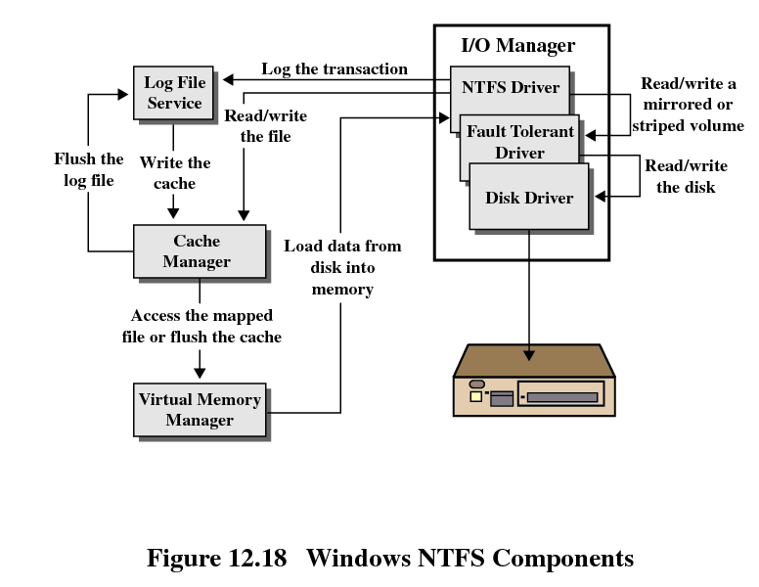
Windows NTFS组件

